Slide 1
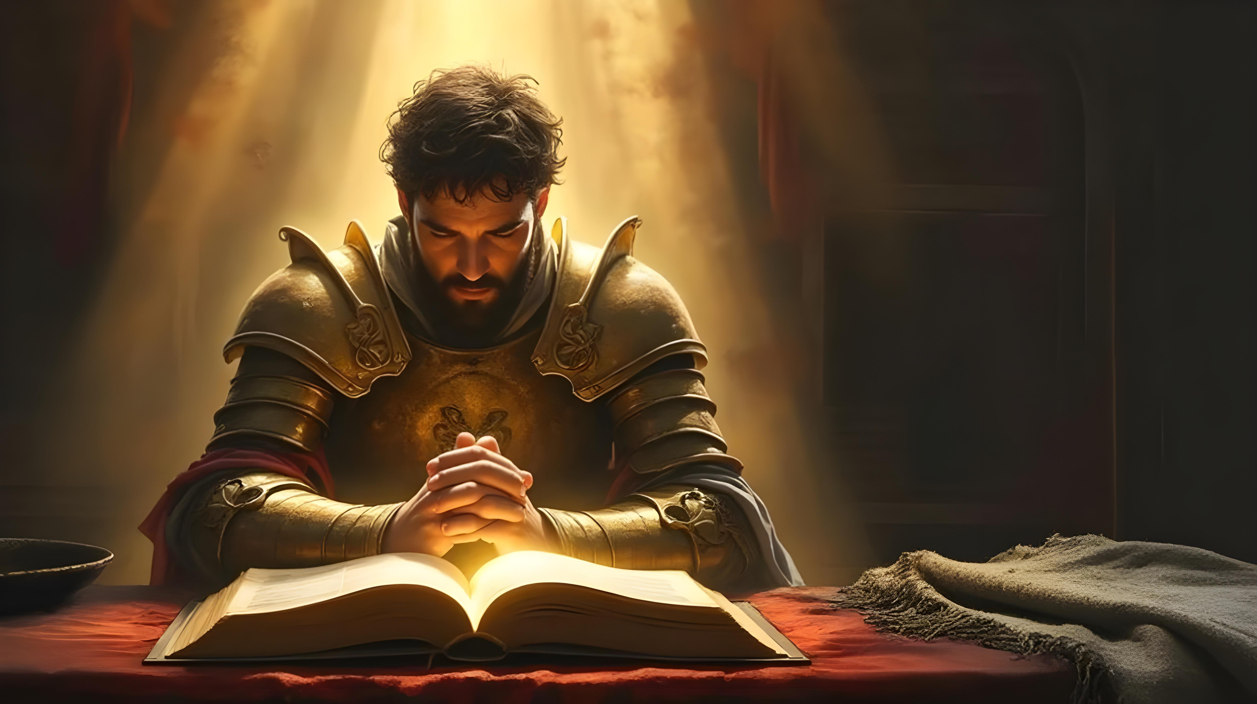
ВОЇНИ МОЛИТВИ
Урок 6 за 9 травня 2026

Slide 2
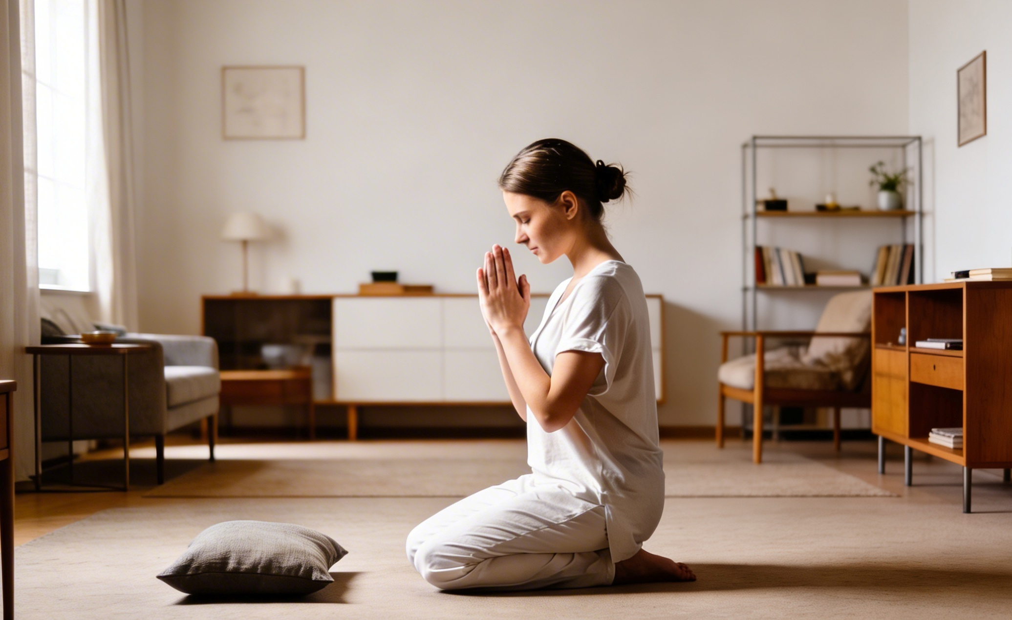
“Я сповнений любові до Господа, бо Він почув мій голос під час мого благання. Адже Він нахилив до мене Своє вухо, – і я кликатиму до Нього поки буду жити.” (Псалом 116:1-2)

Slide 3

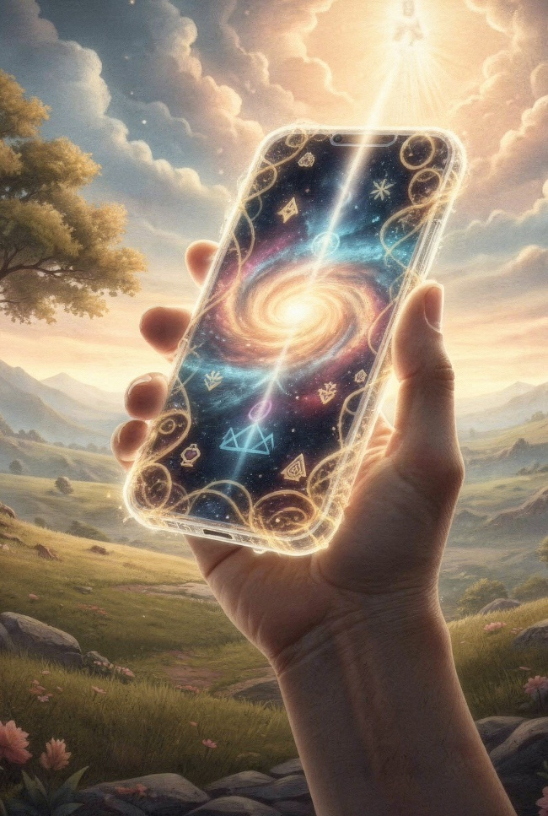
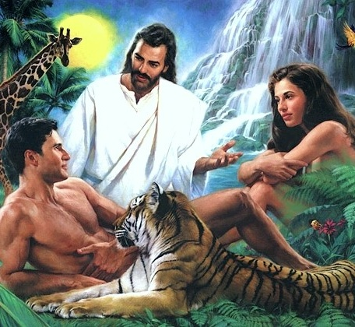

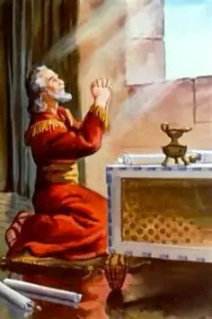
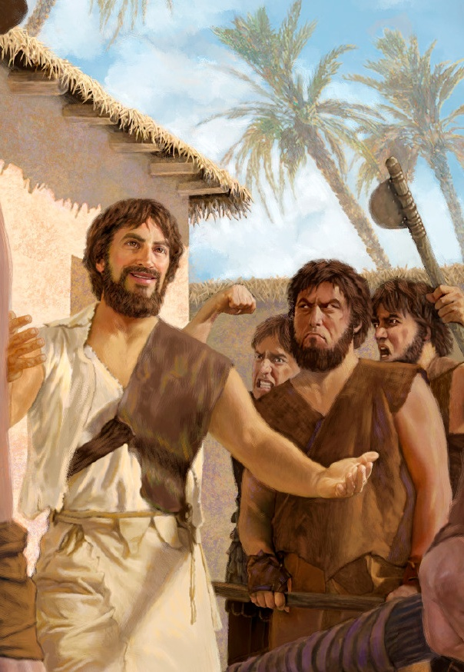
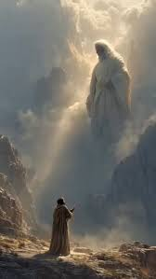







Усі істоти, включаючи людство, були створені Богом зі здатністю спілкуватися одне з одним і з Ним.
На жаль, люди втратили здатність безпосередньо спілкуватися з Богом, коли Адам і Єва згрішили.
Але Бог залишив нам дар. «Телефон», який дозволяє нам продовжувати спілкуватися з Ним: молитву.
Даниїл, Енох та Мойсей є прикладами того, як ми можемо використовувати цей могутній дар.
Даниїл:
  Молитва в небезпечні часи.
  Молитва в правильній позі.
Eнох:
  Життя молитви.
Moйсей:
  Розмова з Богом.
  Заступницька молитва.

Slide 4

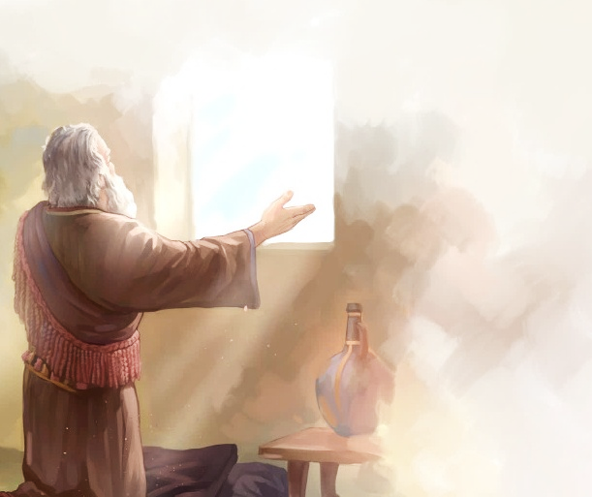
ДАНИЇЛ

Slide 5

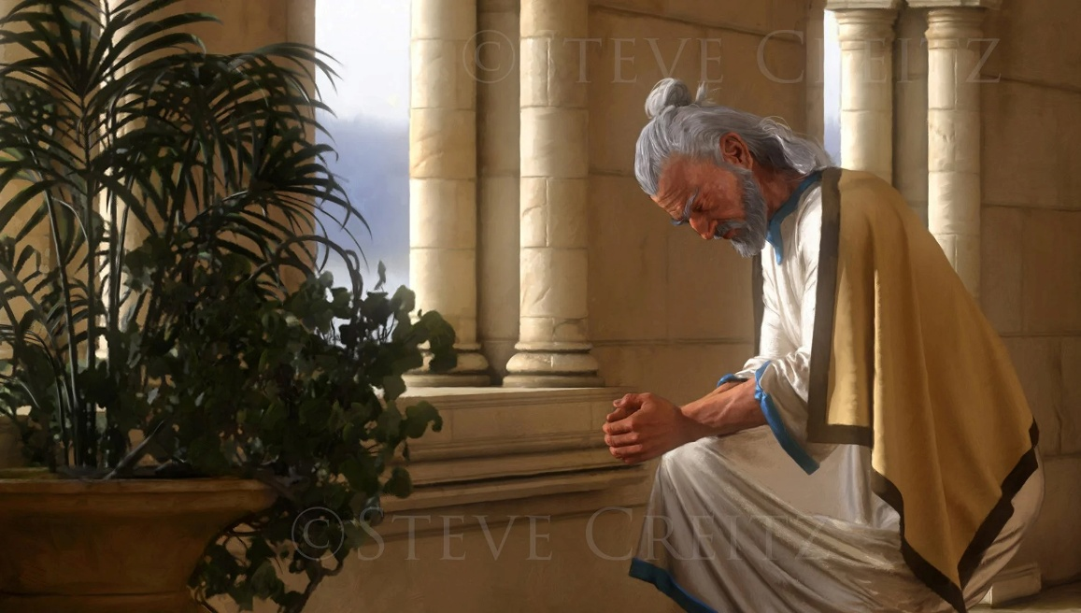
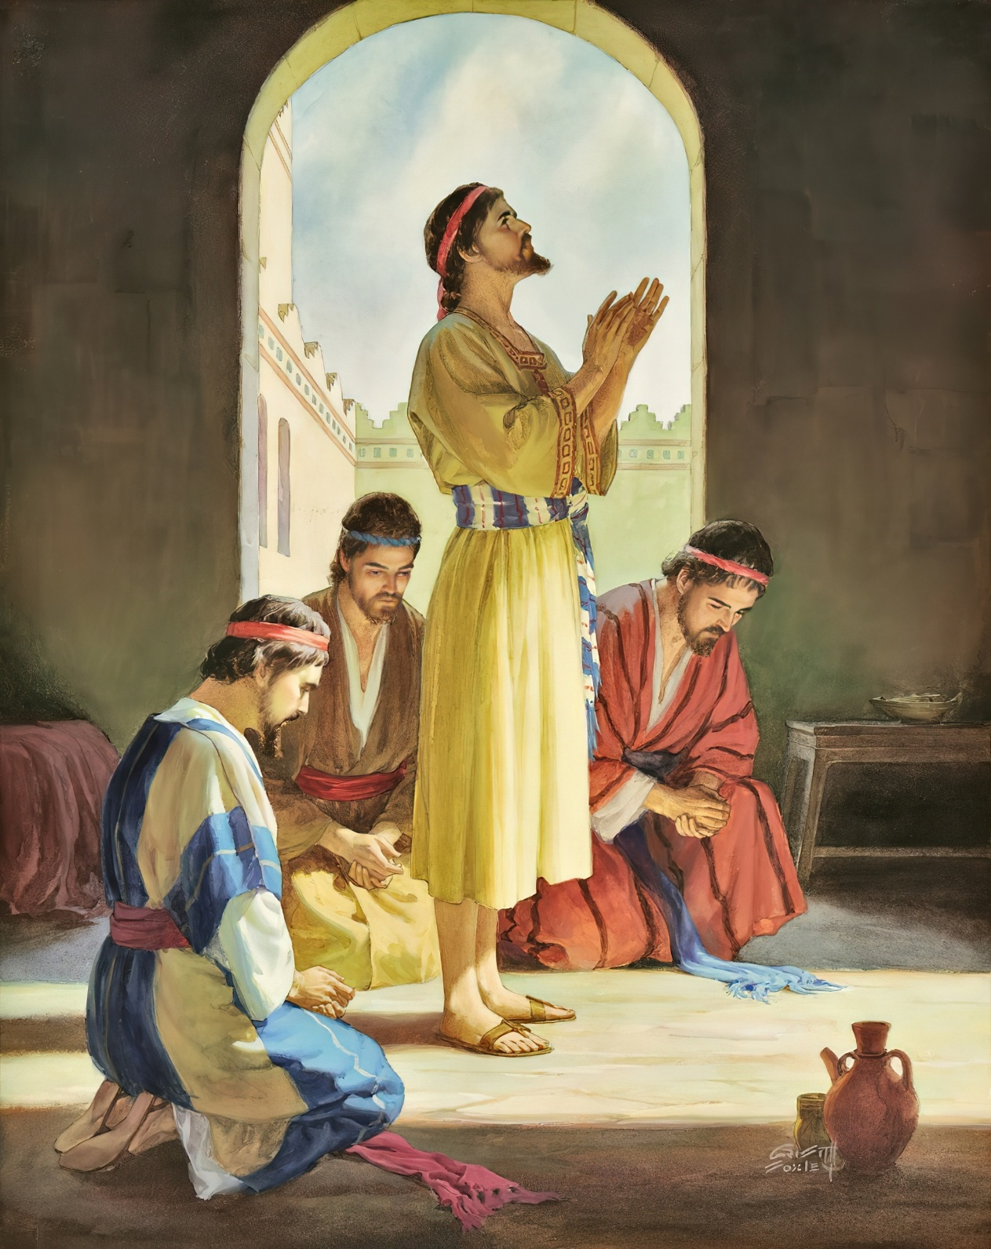
















МОЛИТВА У НЕБЕЗПЕЧНІ ЧАСИ
“І я звернувся до Господа Бога, щоб молитись, благаючи Його в пості, у веретищі та в попелі.” (Даниїла 9:3)
Завдяки своїй довірі до Бога, Даниїл отримав розум, здатність тлумачити сни та мудрість (Дан. 1:8, 17, 20). Коли його життя та життя його друзів були в небезпеці, він звернувся до Бога в молитві (Дан. 2:17-23).
Яких рис набув Даниїл завдяки своєму молитовному життю (Дан. 6:3-5)?
ДОБРий
АДМІНІСТРАТОР
НАПОВНИЙ
СТАРАННИЙ
НЕЗЛАМНИЙ
НАДІЙНИЙ
ВШАНОВАНИЙ
ВІРНИЙ ТА
ВІДДАНИЙ
БЕЗ ЖОДНИХ
НЕДОЛІКІВ

Slide 6

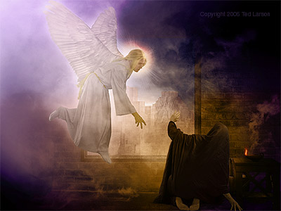
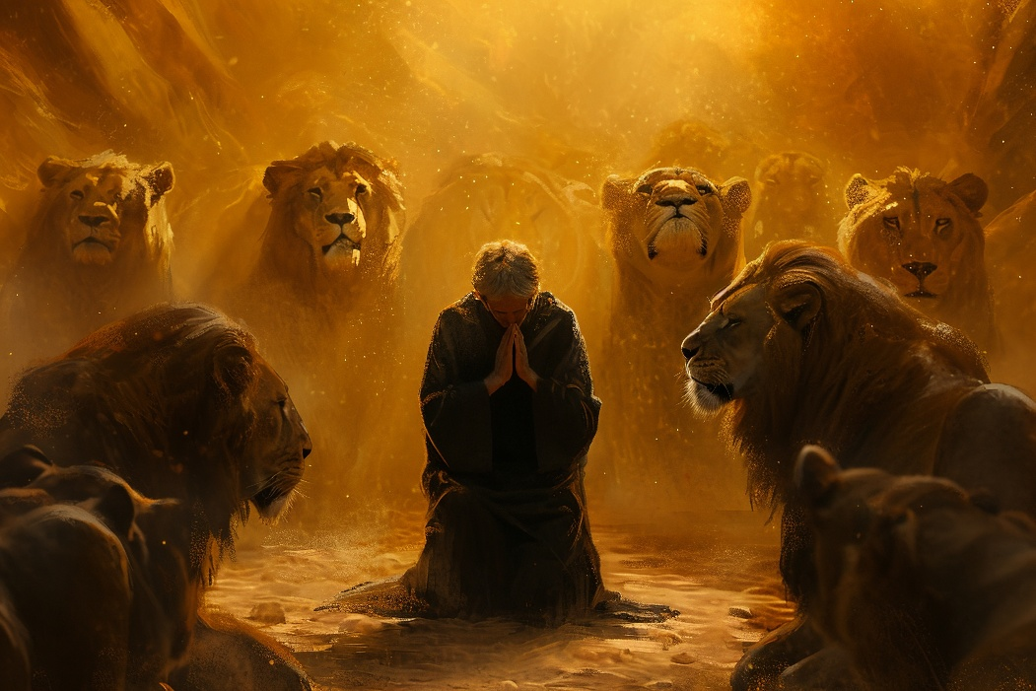
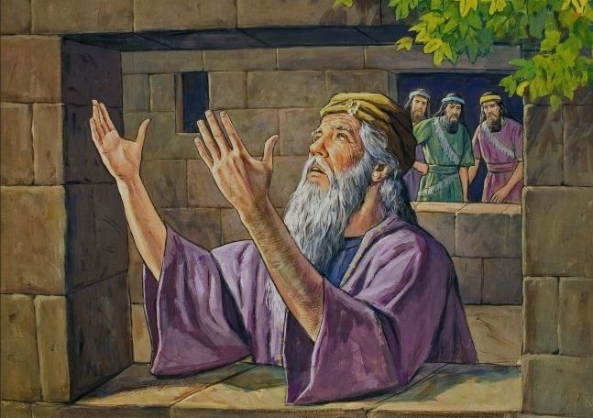
МОЛИТВА У НЕБЕЗПЕЧНІ ЧАСИ
“І я звернувся до Господа Бога, щоб молитись, благаючи Його в пості, у веретищі та в попелі.”
(Даниїла 9:3)
Небеса уважно вислухали молитву Даниїла (Дан. 9:20-23; 10:12). Тільки розірвавши цей зв'язок, вороги могли завдати йому шкоди (Дан. 6:5-7).
Зіткнувшись із цією новою смертельною загрозою, Даниїл не відступив від своїх молитовних звичок (Дан. 6:11):
Він був послідовним, молився тричі на день
Це було передбачувано, коли він відкрив своє вікно в бік Єрусалиму
У нього були особливі звички; він молився на колінах.
У центрі уваги були подяка та благання

Slide 7

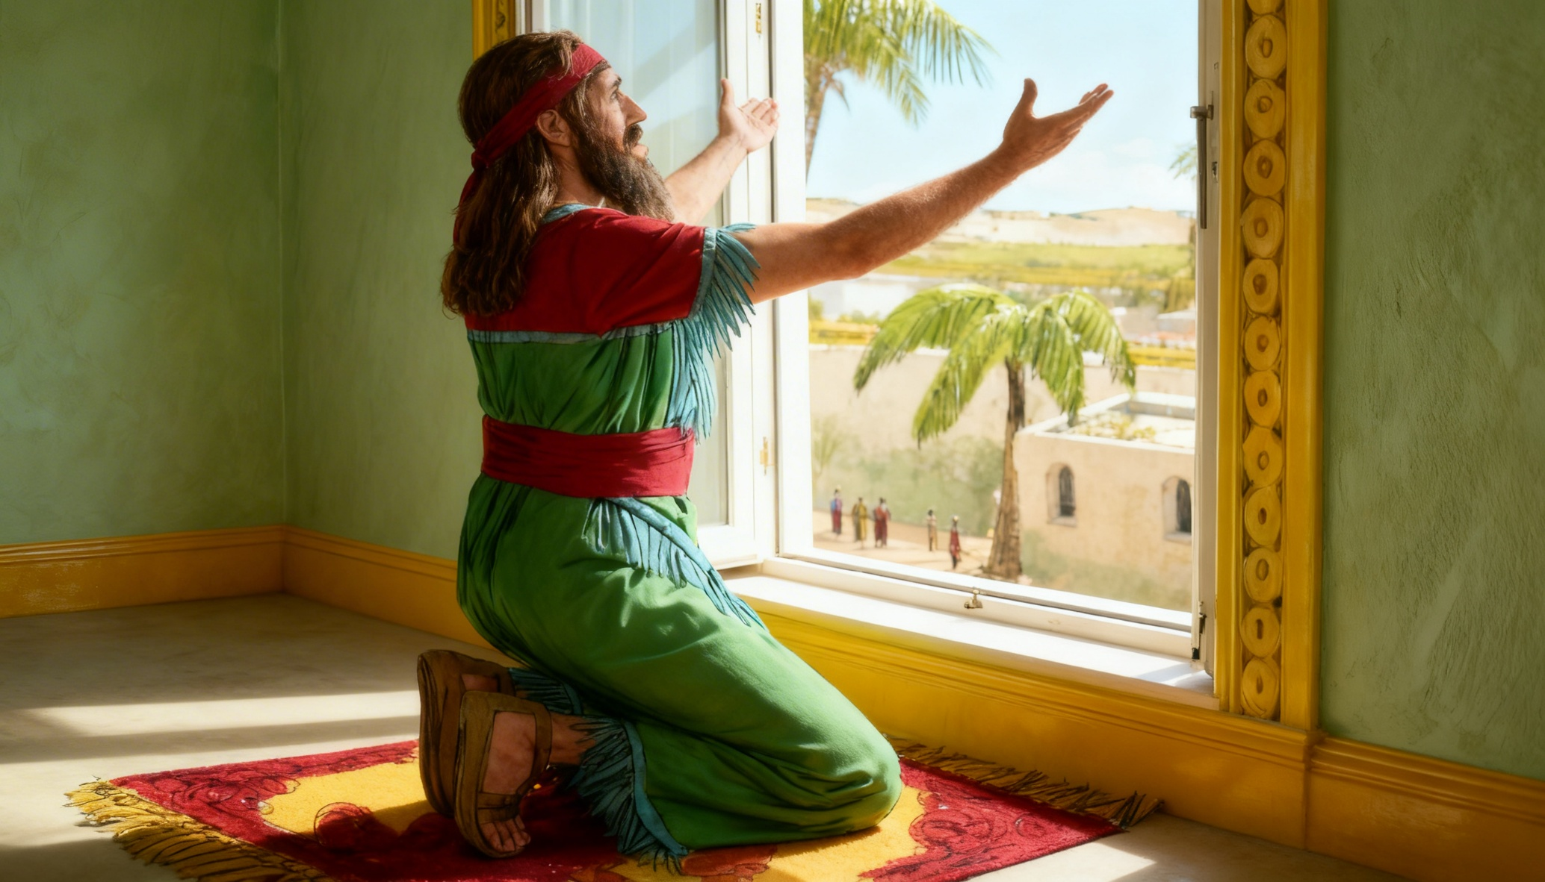
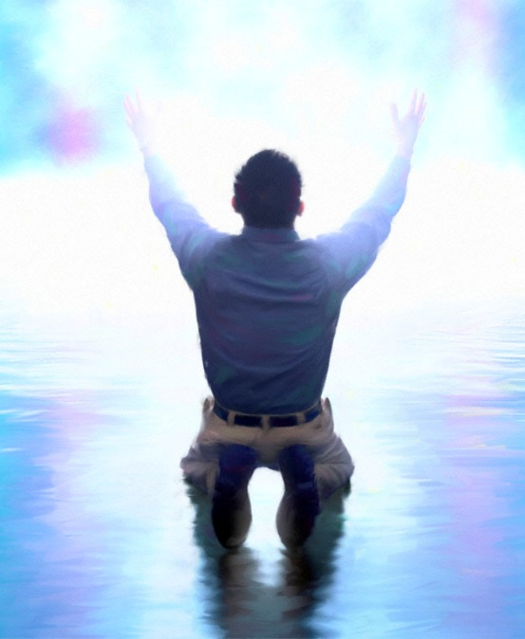
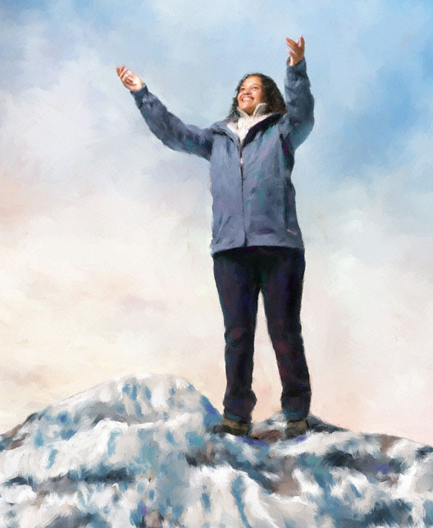
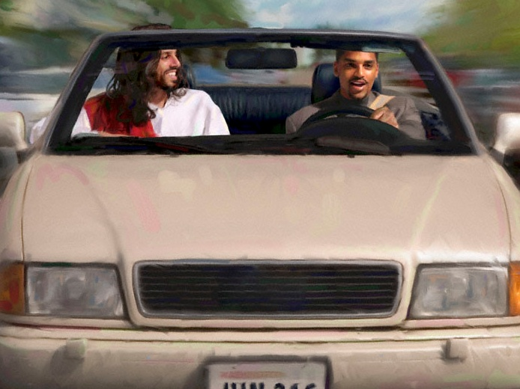
МОЛИТИСЯ У ВІДПОВІДНІЙ ПОЗІ
“Дізнавшись про підписаний указ, Даниїл пішов до свого дому, вікна якого в його горішній кімнаті були відкриті в бік Єрусалима, і тричі на день він схилявся на коліна і молився, прославляючи свого Бога, як він зазвичай робив і до цього.” (Даниїл 6:11)
Коли ми молимося, ми розмовляємо з Богом так, ніби розмовляємо з другом. Проте Бог не такий, як ми. Він — Цар Всесвіту.
Саме тому Даниїл мав звичку ставати перед Ним на коліна, щоб молитися, визнаючи Його своїм Володарем.
Оскільки ми можемо молитися до Бога за будь-яких обставин і в будь-який час, не завжди є можливість або необхідність робити це саме так.
Закривши очі, ми можемо краще зосередитися на молитві, але в деяких випадках це неможливо (під час ходьби, за кермом тощо)
Головне, щоб наші молитви супроводжувалися повагою, на яку заслуговує Бог.

Slide 8

МОЛИТИСЯ У ВІДПОВІДНІЙ ПОЗІ
“Дізнавшись про підписаний указ, Даниїл пішов до свого дому, вікна якого в його горішній кімнаті були відкриті в бік Єрусалима, і тричі на день він схилявся на коліна і молився, прославляючи свого Бога, як він зазвичай робив і до цього.” (Даниїла 6:11)
У Біблії ми знаходимо приклади людей, які молилися по-різному, залежно від своїх особливих обставин.
Йосафат молився, стоячи перед народом (2 Хр. 20:5)
Давид сів перед Богом, щоб подякувати Йому (2 Сам. 7:18)
Соломон молився, стоячи на колінах із піднятими руками
(1 Цар. 8:54)
Народ схилився до землі, щоб помолитися
(Неем. 8:6)
Давид молився, лежачи на ліжку
(1 Цар. 1:47)
Неємія молився, стоячи мовчки перед царем (Неем. 2:1-4)
Незалежно від нашого ставлення, Біблія закликає нас молитися безперервно (1 Сол. 5:17), наполегливо (Кол. 4:2) і постійно (Рим. 12:12).

Slide 9

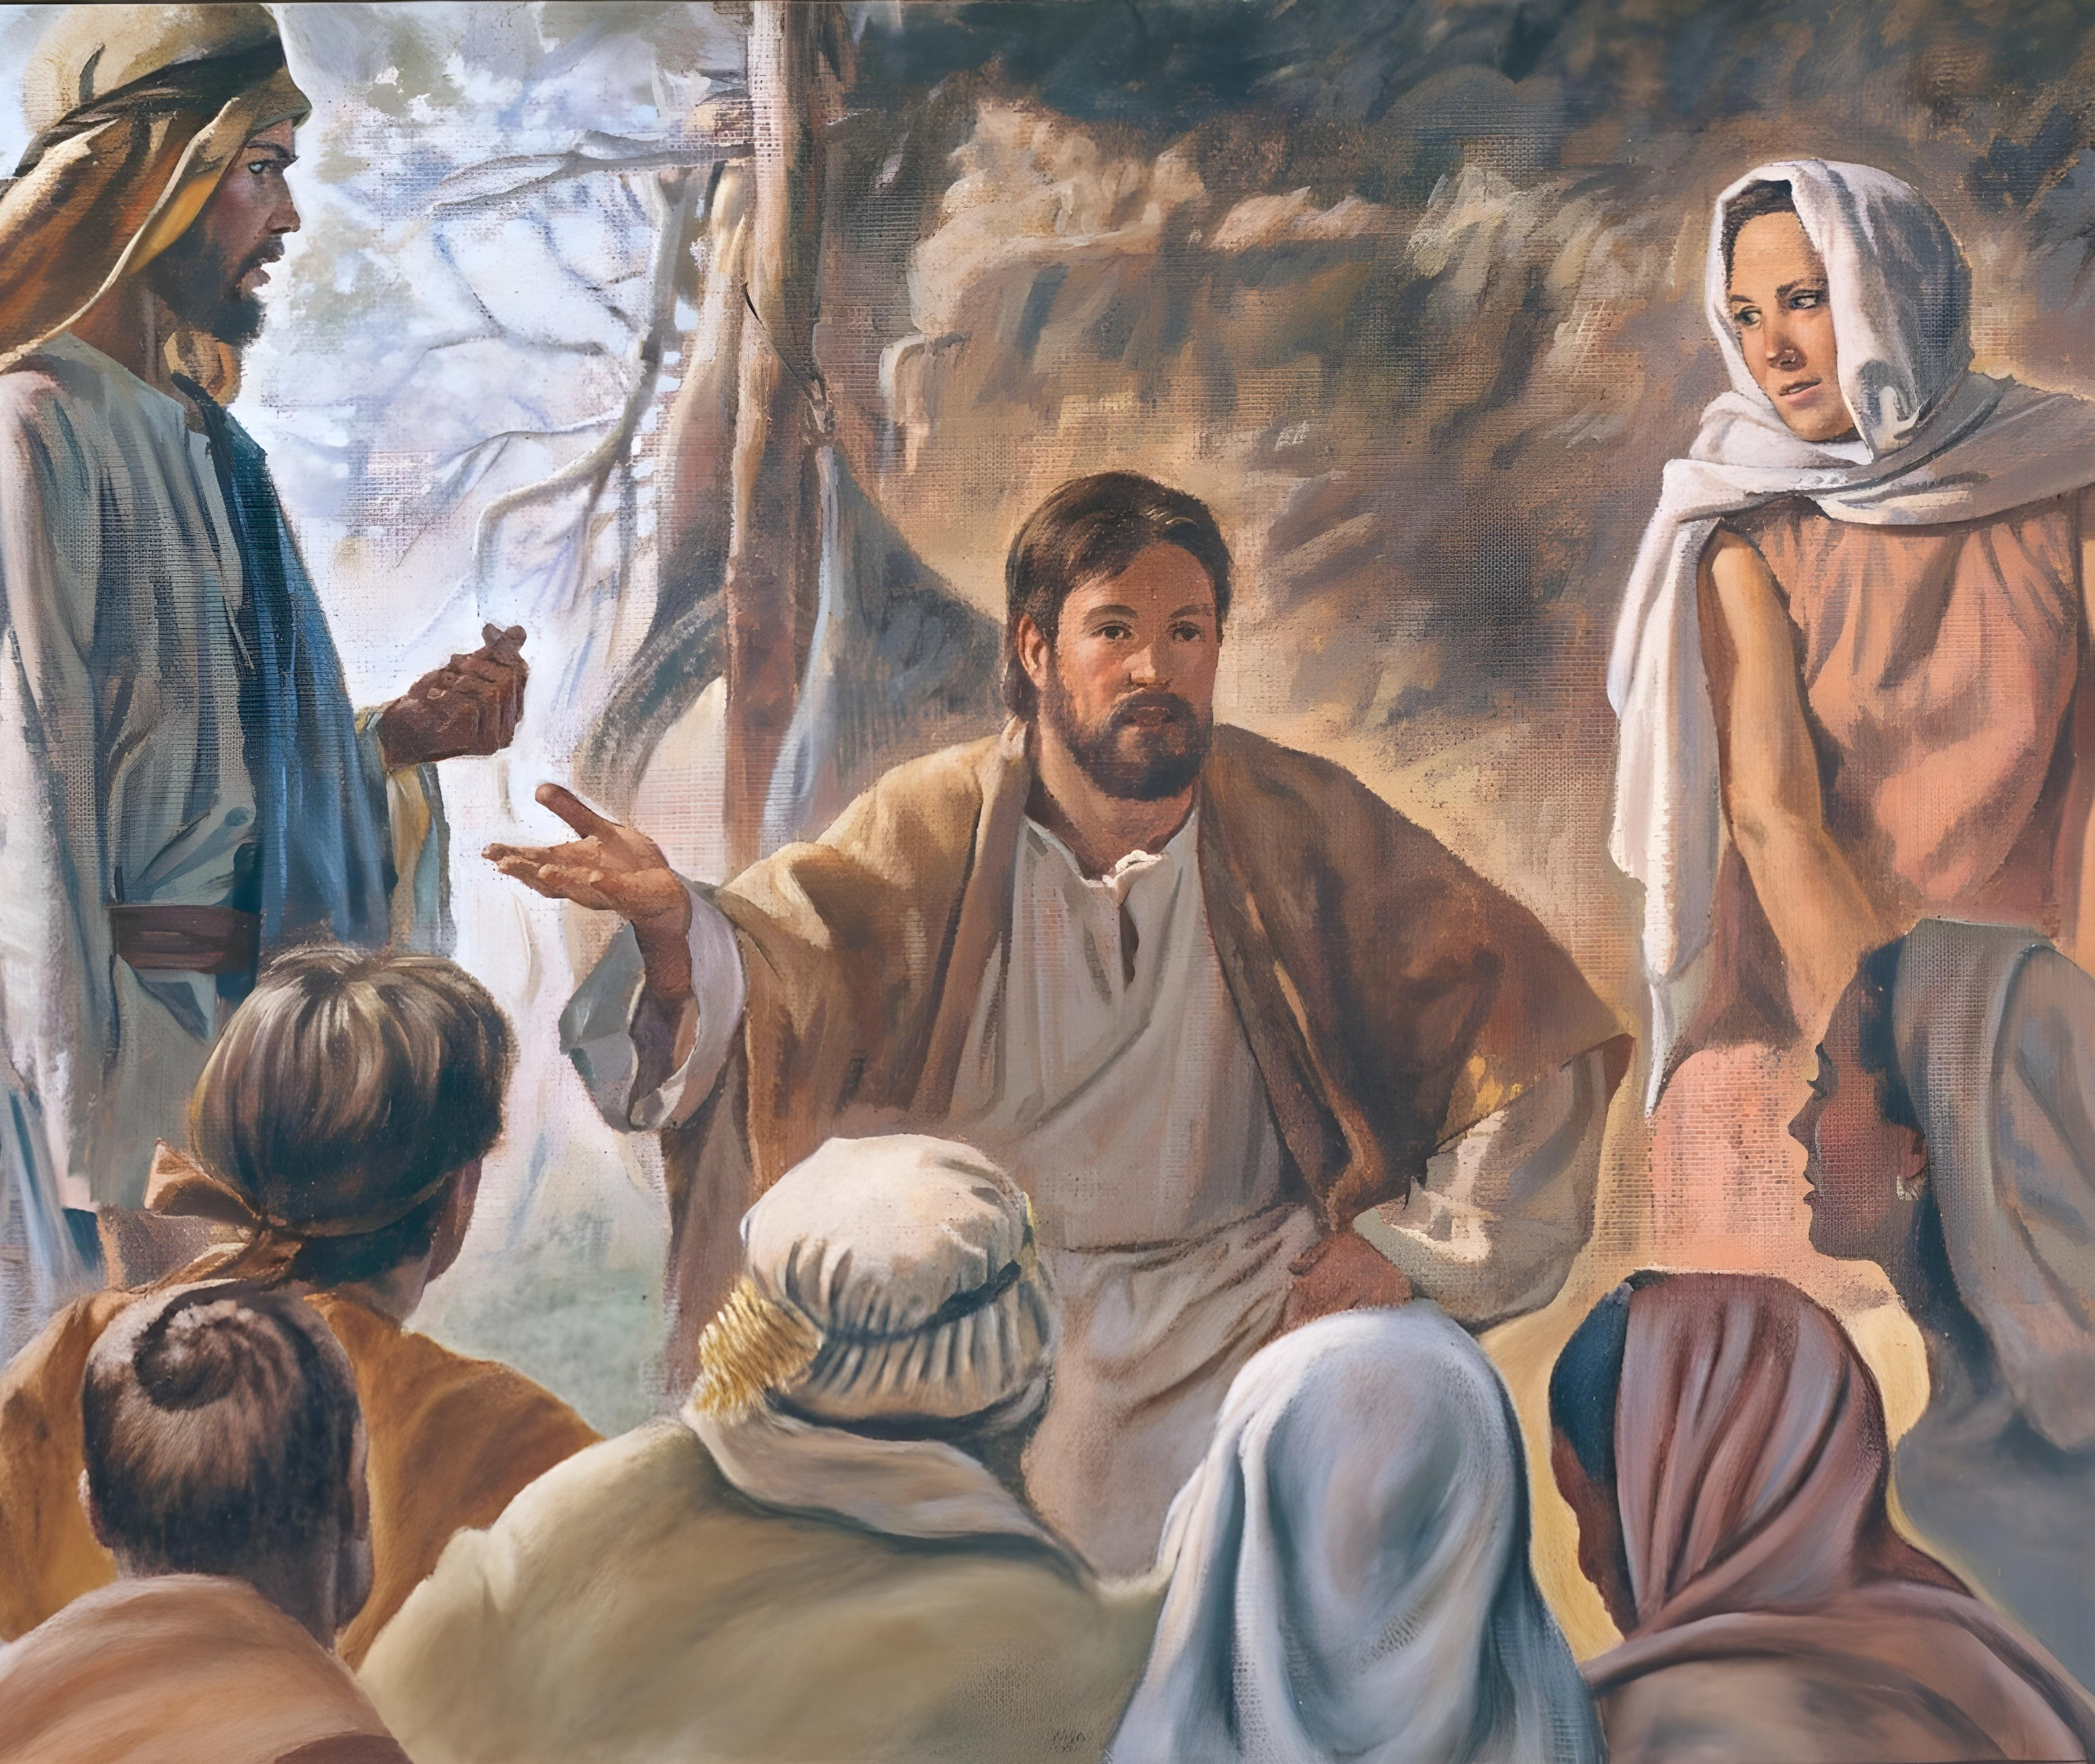
ЕНОХ

Slide 10

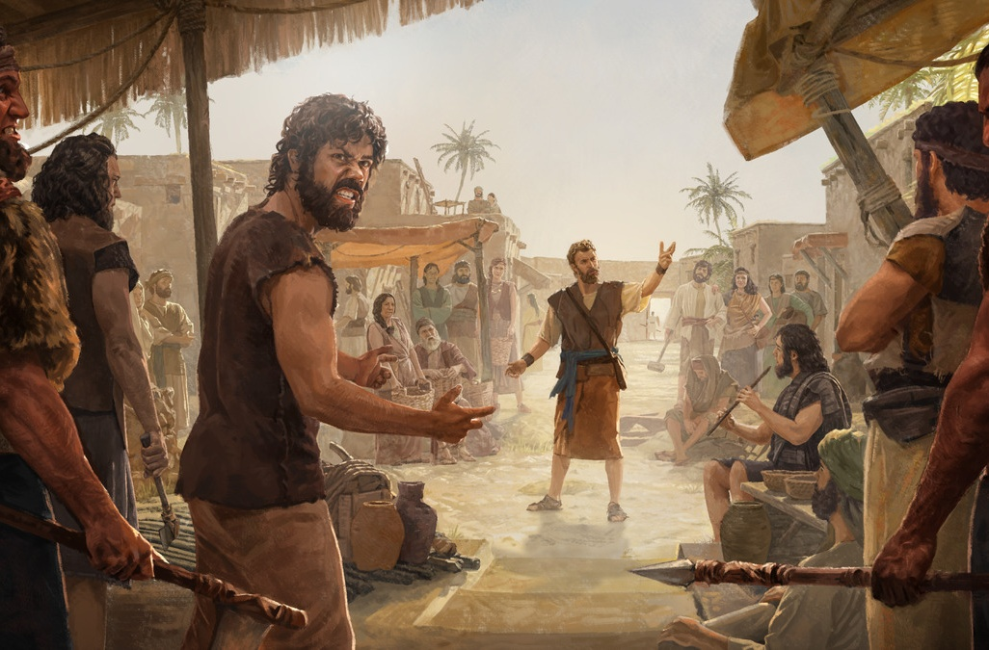
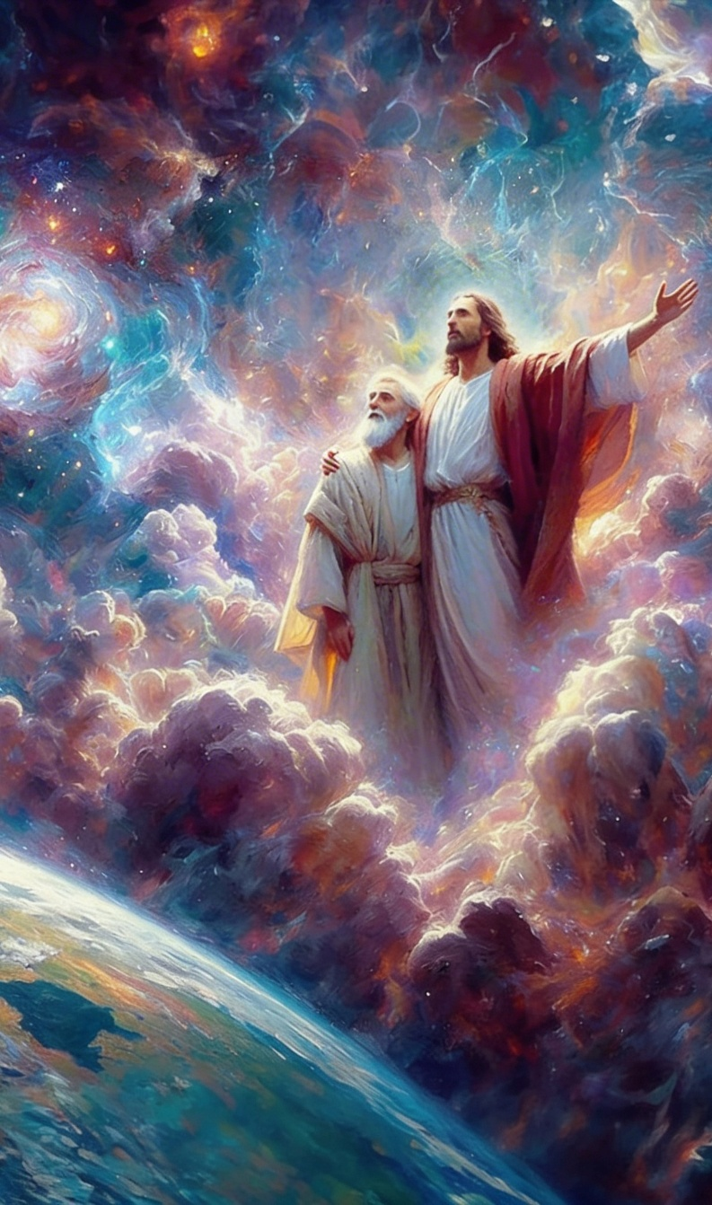
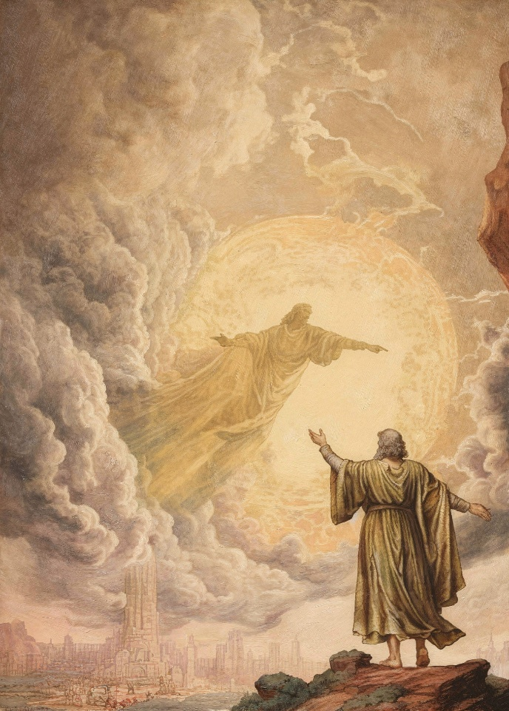
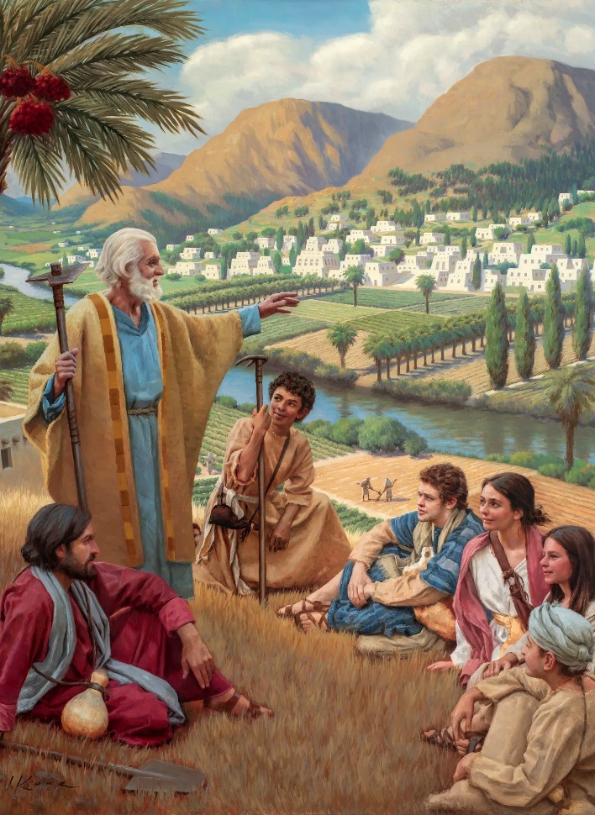
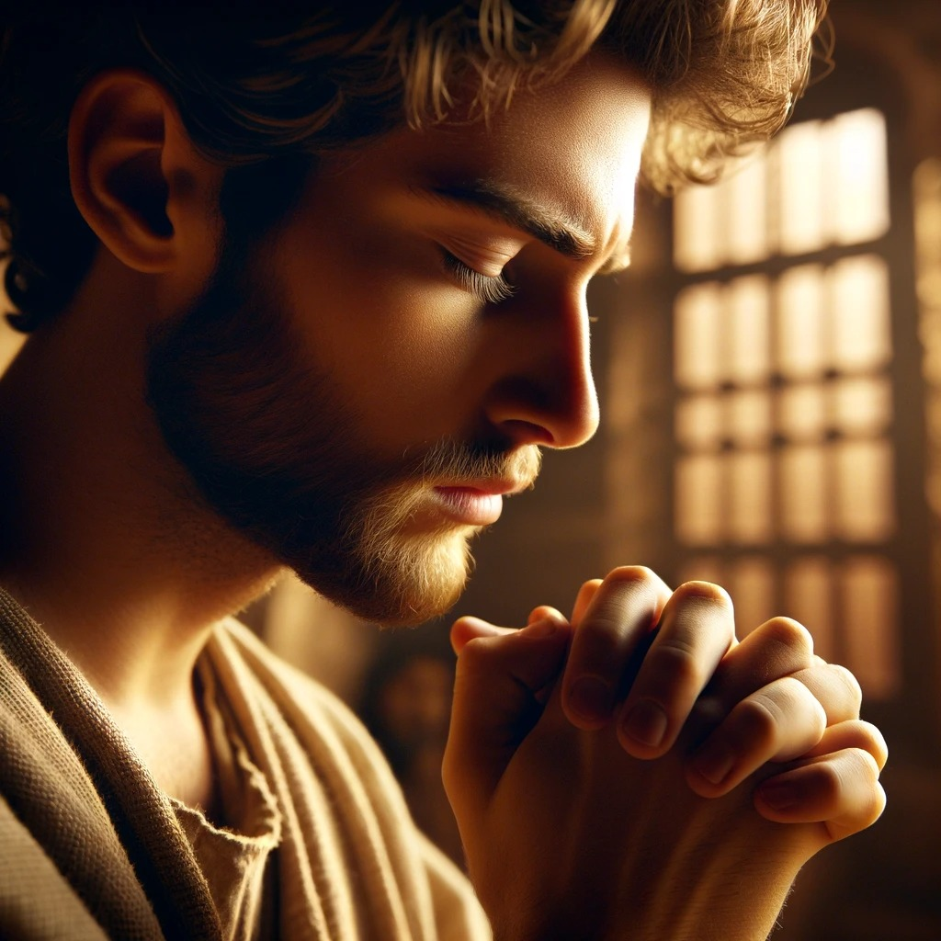
ЖИТТЯ, ПОВНЕ МОЛИТВИ
“Енох ходив з Богом й не стало його, бо забрав його Бог.” (Буття 5:24)
Енох жив у важкі часи, коли злоба допотопних людей зростала. З народженням сина його розуміння Бога розширилося, а спілкування з Ним посилилося (Бут. 5:21-24).
Молитва була важливим фактором у цих стосунках. Чим інтенсивнішою та нагальнішою ставала його робота, тим постійнішими та палкішими були його молитви. Часом він усамітнювався у відокремлених місцях, щоб більше спілкуватися з Богом. Однак він завжди повертався до людей, щоб поділитися з ними своїми знаннями про Бога.
Бог чує нас як у щоденній метушні, так і в тиші усамітнення. На Землі немає місця, де Він не міг би нас бачити й чути. Ми можемо висловлювати свою молитву словами (це допомагає нам зосередитися) або робити це мовчки (це допомагає нам висловити свої думки). Головне — ніколи не припиняти спілкуватися з Богом у молитві.

Slide 11

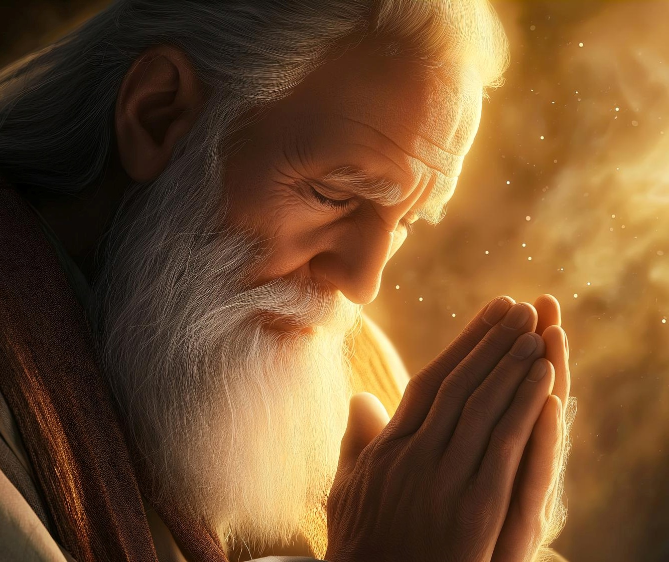
MOЙСЕЙ

Slide 12


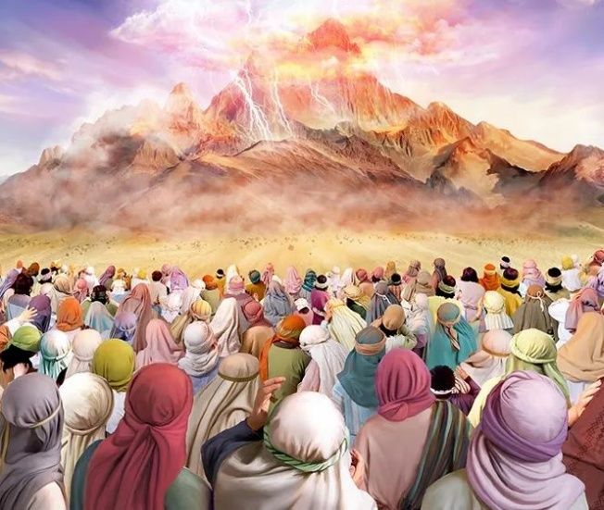
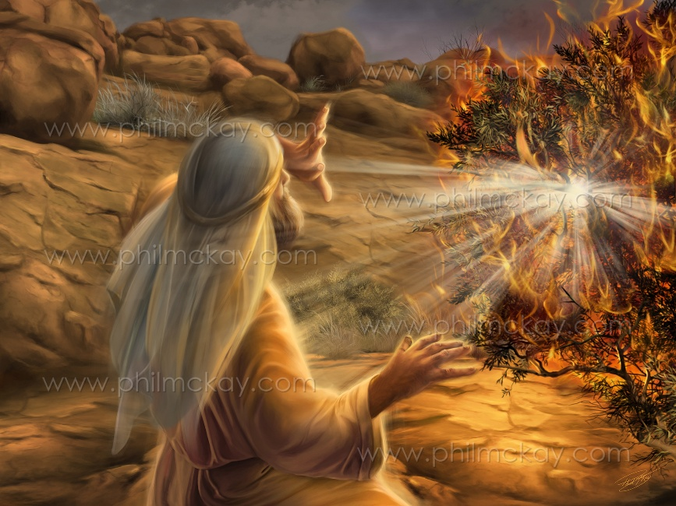
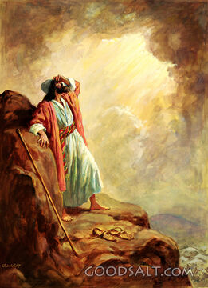
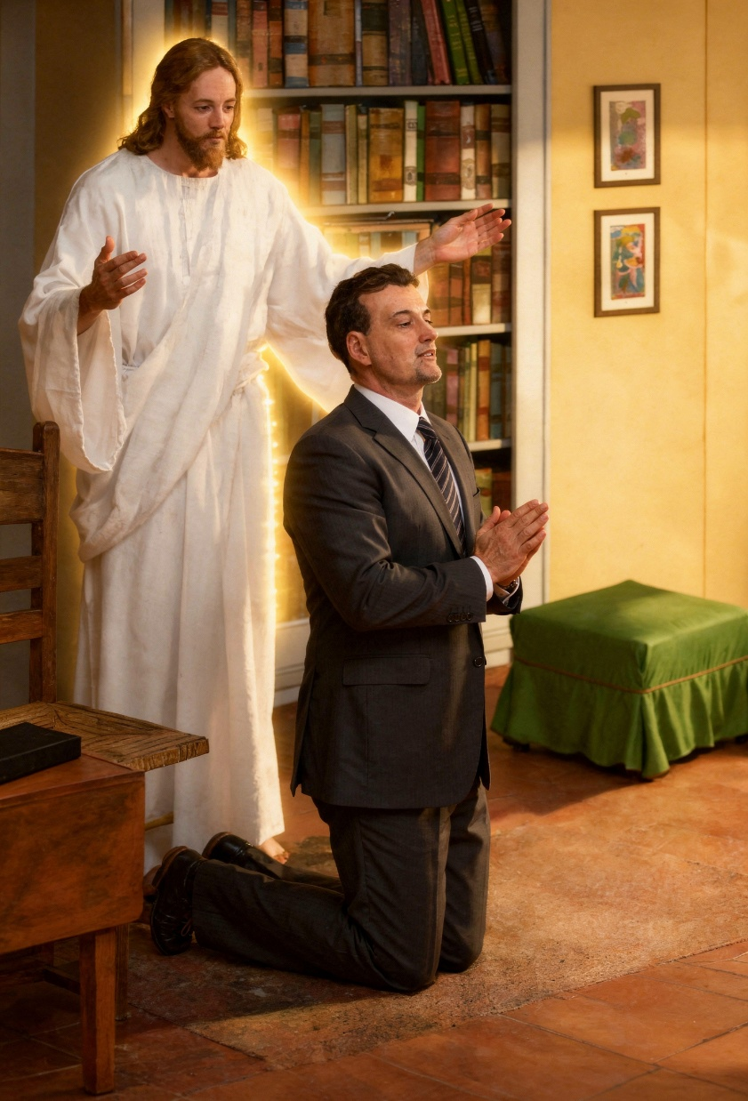
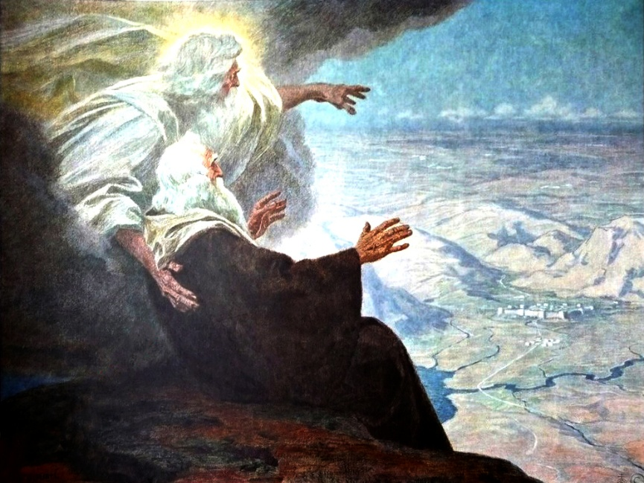
РОЗМОВА З БОГОМ
“З тих пір в Ізраїлі більше не з’являлося такого пророка, як Мойсей, з яким би Господь спілкувався віч-на-віч,” (Повторення Закону 34:10)
Почувши голос Бога, що промовляв із Синаю, народ Ізраїлю попросив, щоб Він більше не говорив до них безпосередньо, бо боявся загинути від Його голосу (Вих. 20:18-19).
З Мойсеєм було інакше: він розмовляв з Богом віч-на-віч (Втор. 34:10). Протягом 40 років (від палаючого куща аж до своєї смерті) Мойсей і Бог регулярно вели особисті розмови (Вих. 33:9-11).
У Біблії згадується кілька сорокаденних періодів, протягом яких Бог давав Мойсею конкретні вказівки щодо спорудження скинії та повідомляв йому різні закони. Під час цих розмов Мойсей також заступався за народ.
Ми не маємо привілею розмовляти з Богом віч-на-віч, але молитва заповнює цю прогалину, даючи нам змогу безпосередньо спілкуватися з Ним.

Slide 13

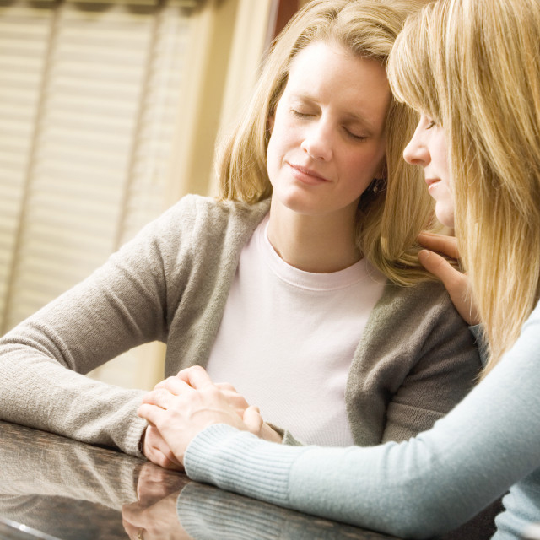
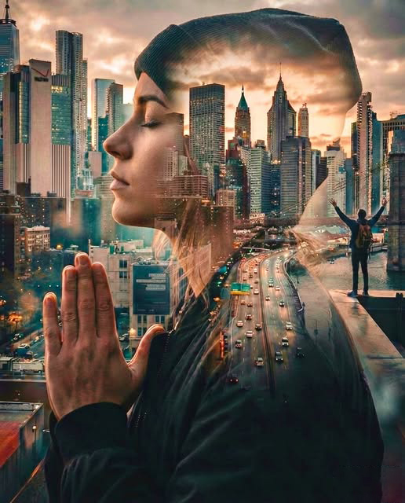
ЗАСТУПНИЦЬКА МОЛИТВА
“Так само Господь дуже розгнівався на Аарона і хотів його знищити. Молився я тоді також і за Аарона.” (Повторення Закону 9:20)
Заступницька молитва — це молитва, в якій ми молимося за інших людей (Як. 5:16; Мт. 5:44; 1 Тим. 2:1-4).
Мойсей неодноразово заступався за інших перед Богом з різних приводів:
ВІД ІМЕНІ ЇХНІХ РОДИЧІВ
⁕ Через гріх Аарона (Втор. 9:20)
⁕ Через плітки, Маріам
(Числа 12:10-13)
ЗА НАРОД
⁕ Коли вони відчували спрагу (Вих. 15:24-25)
⁕ Коли вони були голодні (Числа 11:11-13)
⁕ Коли вони згрішили (Вих. 32:30-32)
Що спонукало Мойсея молитися за інших?
Те саме має мотивувати нас: любов до тих, за кого ми молимося.

Slide 14

«Ми повинні молитися також у колі нашої родини; і, перш за все, не нехтувати особистою молитвою, бо вона є життям душі. Душа не може розквітнути, якщо нехтувати молитвою. Однієї лише публічної молитви чи молитви з родиною недостатньо. У самоті відкрийте свою душу проникливому погляду Бога. Таємну молитву має чути лише Бог, який чує молитви. Жодне цікаве вухо не повинно нести тягар таких прохань. У приватній молитві душа вільна від впливів оточення, вільна від хвилювання. Спокійно, але палко підніметься молитва до Бога. Солодким і постійним буде вплив, що виходить від Того, хто бачить у таємниці, чиє вухо відкрите для молитви, що виривається з серця».
E. G. W. (Дорога до Христа, с. 98)

